Slide 1

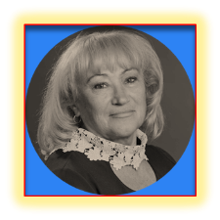
Вебінар для педагогів ЗДО Вороновицької СТГ
Порядок проведення інституційного аудиту та формування внутрішньої системи забезпечення якості освіти в ЗДО
Комунальна установа «Центр професійного розвитку педагогічних працівників Вінницької міської ради
5 червня 2025 року
Початок:13:00
Консультант КУ «ЦПРПП ВМР» Лариса Бондарчук;

Slide 2

Проводиться з ініціативи керівника,
педагогічної ради,
піклувальної ради,
вищого колегіального органу громадського самоврядування закладу дошкільної освіти
Закон України
«Про дошкільну освіту» (№ 3788-ІX),
Стаття 44. Інституційний аудит
Інституційний аудит проводиться у закладах дошкільної освіти відповідно до Закону України «Про дошкільну освіту»,
Закону України "Про освіту" та у порядку, затвердженому центральним органом виконавчої влади у сфері освіти і науки

Slide 3
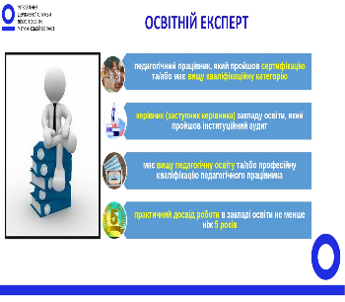
Інституційний аудит проводиться центральним органом виконавчої влади із забезпечення якості освіти та його територіальними органами із залученням фахівців (експертів) у сфері дошкільної освіти.
За результатами проведення інституційного аудиту засновнику та ЗДО надаються:
висновок про якість освітньої діяльності,
внутрішню систему забезпечення якості дошкільної освіти;
рекомендації щодо вдосконалення освітньої діяльності

Slide 4



ліквідовано атестацію та
державний нагляд (контроль) за діяльністю закладів освіти та введено новий інструмент зовнішньої системи забезпечення якості – інституційний аудит, який здійснюється Державною службою якості освіти та її територіальними органами

Slide 5

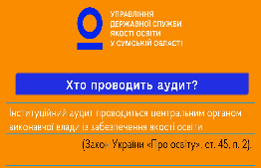

Державна служба якості освіти України утворена
6 грудня 2017 року,
є центральним органом
виконавчої влади,
діяльність якого спрямовується і координується Кабінетом Міністрів України через Міністра освіти і науки
та реалізує державну політику у сфері освіти,
зокрема з питань забезпечення якості освіти,
забезпечення якості освітньої діяльності,
здійснення державного нагляду

Slide 6

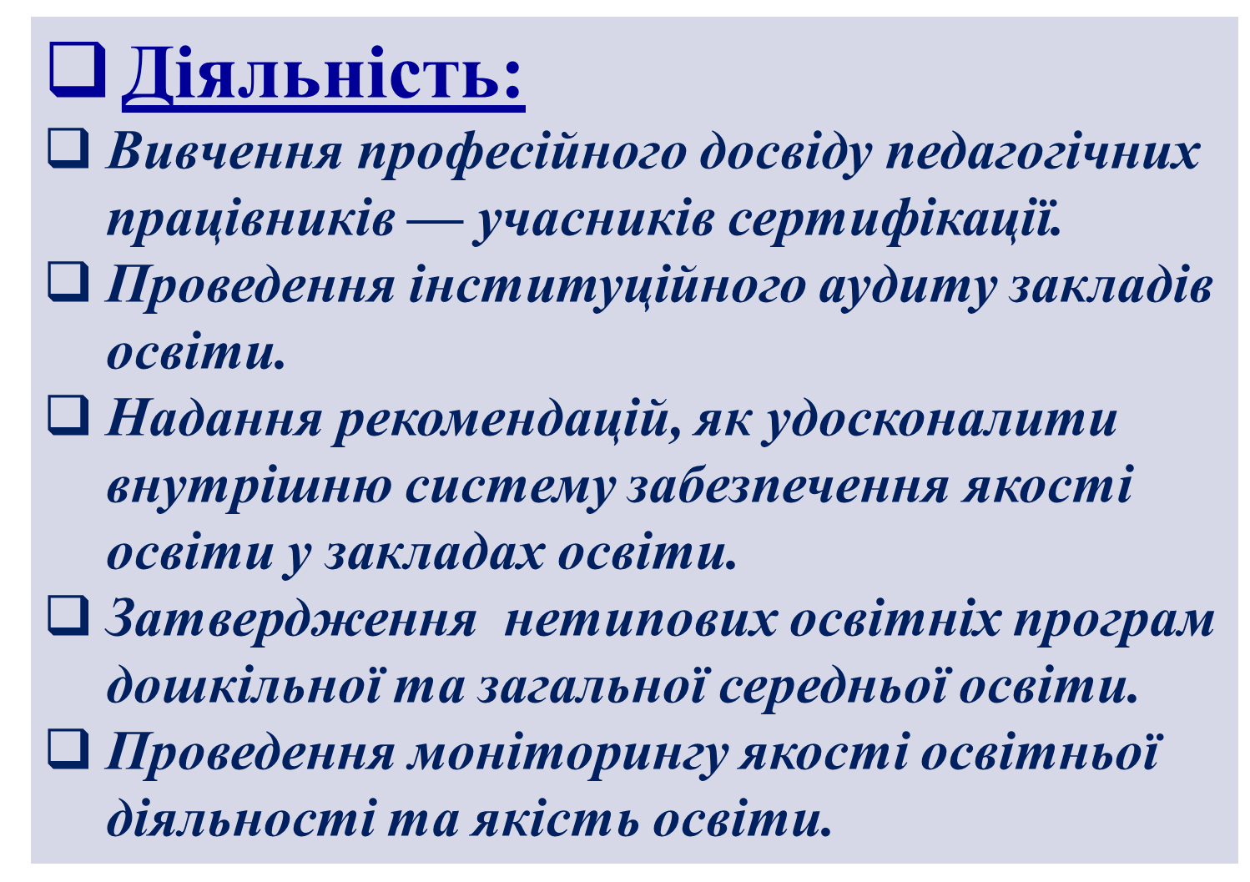

Slide 7

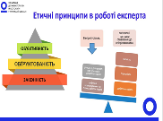
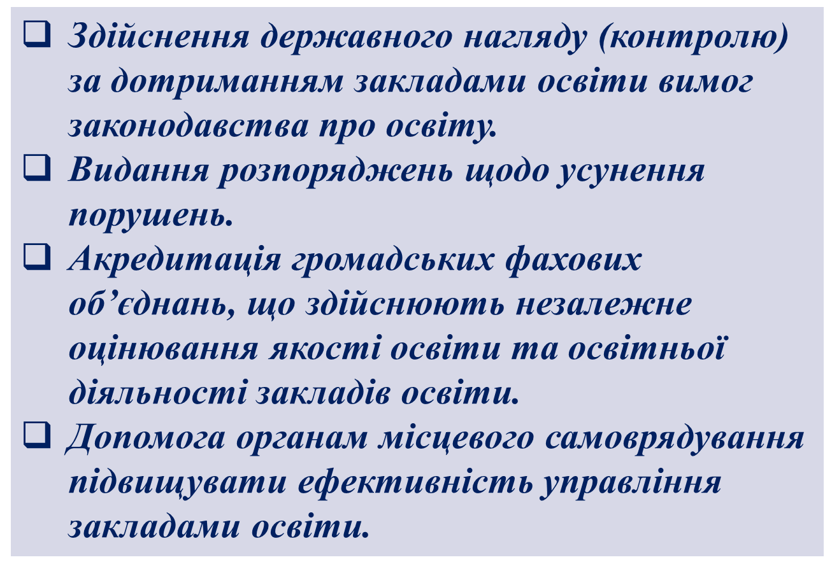

Slide 8
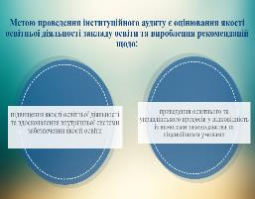
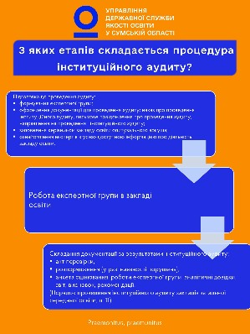
Інституційний аудит у (ЗДО) – це комплексна зовнішня перевірка та оцінювання освітніх та управлінських процесів, спрямована на поліпшення
якості роботи закладу та дотримання законодавства.
ІА включає оцінку внутрішньої системи забезпечення якості освіти, перевірку дотримання норм законодавства та надання рекомендацій для вдосконалення.

Slide 9
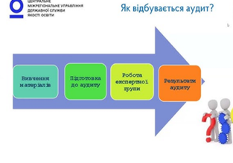
Процедура аудиту
Аудит є новою процедурою вивчення освітньої діяльності, яка прийшла на зміну державній атестації.
Підготовча робота починається з вивчення матеріалів.
За 10 днів до його проведення експерти ДСЯО вивчають ті матеріали, які відповідно до статті 30 Закону «Про освіту» мають бути розміщені на сайті закладу.

Slide 10


Інформування ЗДО
ДСЯО готує проєкт наказу і надсилає керівникові закладу письмове повідомлення про те, що в конкретний термін відбудеться інституційний аудит. Разом із повідомленням надсилається опитувальний аркуш з переліком питань, на які треба відповісти ще до початку роботи експертної групи.
Керівник повинен зазначити, на якому рівні, за наслідками самооцінювання перебуває заклад.

Slide 11
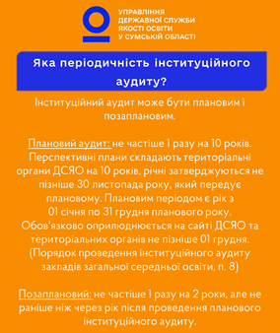
Коли проводиться аудит
Аудити проходять кожні 10 років.
Частіше таке оцінювання може
відбуватися позапланово з ініціативи засновника
або ж самого директора, педагогічного колективу.
Також може бути позаплановий аудит в закладі освіти, який має низьку якість освітньої діяльності, що підтверджено результатами незалежного зовнішнього моніторингу якості освіти, проведеного відповідно до законодавства.

Slide 12
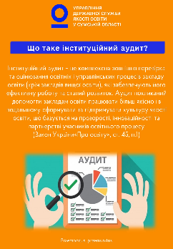
Що собою являє інституційний аудит у ЗДО?
• Комплексна оцінка:
Аудит охоплює всі аспекти діяльності закладу,
включаючи освітні процеси, управління,
внутрішню систему якості, відповідність законодавству.

Slide 13


Що собою являє інституційний аудит у ЗДО?
•Зовнішня перевірка:
Аудит проводить незалежна експертна група, яка не пов'язана з закладом.
•Поліпшення якості:
Метою аудиту є виявлення проблем та надання рекомендацій для вдосконалення роботи закладу.

Slide 14

Що собою являє інституційний аудит у ЗДО?
Дотримання законодавства:
Перевіряється, чи дотримується заклад вимог законодавства у сфері дошкільної освіти.

Slide 15

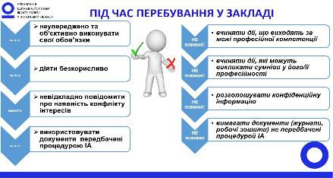
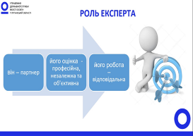
Проведення аудиту:
Аудит здійснює Державна служба якості освіти та її територіальні органи.
Для проведення аудиту формується експертна група, до якої входять співробітники служби та освітні експерти.

Slide 16

Організація та проведення аудиту:
Формується експертна група, збирається та аналізується відкрита інформація про заклад.
1. Підготовка:
Експерти відвідують заклад, спостерігають за освітніми процесами та спілкуються з педагогами та батьками.
2. Робота на місці:
3. Оформлення висновків:
Оформлюються висновки, рекомендації, аналітичні довідки та акт перевірки.

Slide 17
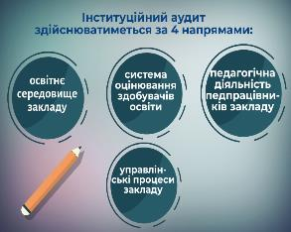

Структура інституційного аудиту
Як було:
Компоненти:
1. «Створення в закладі дошкільної освіти безпечного, здорового та інклюзивного чи спеціального освітнього середовища…»;
2.«Організація освітнього процесу з урахуванням індивідуальних особливостей…»;
3.«Формування кадрового складу та підвищення кваліфікації педагогічних працівників»;
4.«Забезпечення ефективності професійної діяльності, сприяння професійному розвитку ПП»;
5.«Формування культури академічної доброчесності»;
6.«Забезпечення ефективної системи управління»
7.«Формування внутрішньої системи моніторингу якості освіти та якості освітньої діяльності»
«Методичні рекомендації з питань формування внутрішньої системи забезпечення якості дошкільної освіти»
(Наказ МОН України, №407 від 04.03.2025)

Slide 18



Результати аудиту
Кожний заклад отримує висновки і рекомендації.
В останній день перебування експертної групи у закладі освіти складається акт, який підписує керівник.
У разі виявлення порушень вимог законодавства буде видано розпорядження щодо їх усунення.
висновок про якість освітньої діяльності та управлінських процесів та рекомендації щодо удосконалення внутрішньої системи .

Slide 19


У висновку буде прописано, на якому з рівнів наразі перебуває ЗДО:
високому;
достатньому;
на рівні, що вимагає покращення;
низькому.

Slide 20

Після закінчення визначених строків проводиться перевірка результатів усунення порушень.
У разі негативних результатів можуть бути надані рекомендації щодо зміни керівника реорганізації (шляхом злиття, приєднання, поділу, перетворення), виділу,
ліквідації ЗДО
чи припинення його освітньої діяльності.
(акон України «Про дошкільну освіту»)

Slide 21

Міністерство освіти і науки України пропонує для громадського обговорення проєкт Порядку проведення інституційного аудиту закладів дошкільної освіти, розроблений Державною службою якості освіти України відповідно до доручення Прем’єр-міністра України
Дениса Шмигаля від 22.07.2024 № 21725/1/1-24 та з метою підготовки проєктів нормативноправових актів, необхідних для реалізації Закону України «Про дошкільну освіту» (№ 3788-ІX).
Тривало до 23 травня 2025

Slide 22

Забезпечення функціонування внутрішньої системи
Для ефективного функціонування внутрішньої системи розробляється Положення про внутрішню систему забезпечення якості освіти в закладі дошкільної освіти
стратегію (політику) забезпечення якості дошкільної освіти у ЗДО
визначає:
компоненти внутрішньої системи,
модель оцінювання якості освіти та освітньої діяльності
методи збору інформації для аналізування діяльності та шкалу (система) оцінювання результатів

Slide 23

Під час розроблення Положення про внутрішню систему враховується
тип організації освітньої діяльності
ЗДО, особливості педагогічного колективу та інші особливості діяльності ЗДО.
Під час формування внутрішньої системи можна скористатися матеріалами Порадника для директора закладу дошкільної освіти «Як створити внутрішню систему забезпечення якості освіти» та розробити власні вимоги/правила, критерії, індикатори оцінювання

Slide 24


Положення схвалюється на засіданні педагогічної ради, затверджується керівником закладу освіти
Педагогічна рада в дитячому садку відіграє ключову роль у функціонуванні внутрішньої системи забезпечення якості освіти.
Вона формує, затверджує та контролює процеси, які спрямовані на покращення освітнього процесу.

Slide 25


Керівник закладу зобов’язаний забезпечувати створення та функціонування внутрішньої системи, затверджувати Положення про внутрішню систему
(частина четверта статті 38 Закону України «Про дошкільну освіту»).
Під час формування внутрішньої системи передбачається залучення педагогів до діяльності ініціативної групи щодо розроблення Критеріїв для оцінювання освітніх і управлінських процесів, складання Положення про внутрішню систему

Slide 26
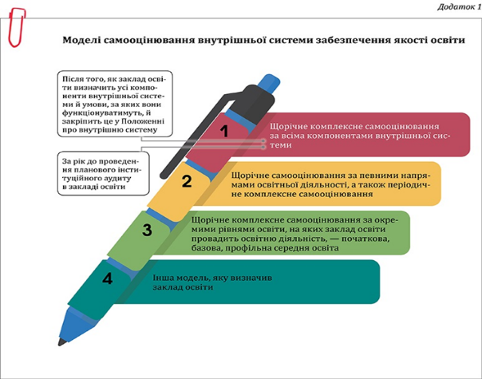

керівник є відповідальним за проведення оцінювання освітніх
і управлінських процесів ЗДО.

Slide 27

Функціонування внутрішньої системи відображається у Програмі розвитку закладу освіти через визначення стратегічних орієнтирів діяльності й способах досягнення цілей покращення якості дошкільної освіти, та у Плані роботи закладу освіти на рік завдяки добору заходів, їх учасників, спрямованих на реалізацію річних завдань кожного його розділу.

Slide 28

Педагогічна рада схвалює Положення про внутрішню систему;
ухвалює рішення про результативність виконання освітніх і парціальних програм, за якими організований освітній процес;
вдосконалення організації освітнього процесу, створення освітнього середовища
(частина третя статті 39 Закону України «Про дошкільну освіту»).
Щороку на настановному засіданні педагогічної ради за результатами оцінювання діяльності закладу за минулий рік формуються річні завдання,
обговорюються умови та заходи їх реалізації, які впливатимуть на якість освіти та освітньої діяльності, що визначені в Плані роботи.

Slide 29
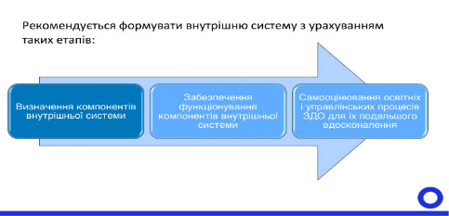
Щороку здійснюється оцінювання результатів діяльності закладу освіти відповідно Плану.
Один раз на три-п'ять років здійснюється комплексне оцінювання за всіма компонентами, визначеними у Критеріях.
Заклад може визначити й іншу модель оцінювання

Slide 30
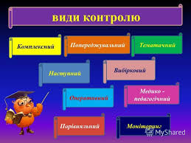
Внутрішня система оцінювання діяльності закладу освіти,
яка забезпечує систематичний аналіз якості організації освітнього процесу, його результатів, ресурсного забезпечення тощо, має такі форми: контроль якості освітньої діяльності, який визначається логічним, доцільним об’єднанням його видів (тематичний, підсумковий, фронтальний, оперативний)

Slide 31
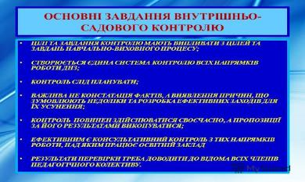
Оцінювання проводиться у такі етапи:
збір та аналіз інформації, отриманої під час спостереження, опитування та вивчення документації;
узагальнення результатів оцінювання та визначення рівня освітніх і управлінських процесів;
обговорення результатів оцінювання та прийняття відповідних управлінських рішень

Slide 32
Використані джерела:
1.Закон України «Про дошкільну освіту», від 06 червня 2024 №3788-ІХ;
2.Наказ МОН України «Про затвердження Методичних рекомендацій з питань формування внутрішньої системи забезпечення якості освіти у закладах дошкільної освіти» від 04.03.2025 р. №407;
3.https://ezavdnz.expertus.com.ua/914608
Практика управління дошкільним закладом
«Що врахувати керівнику під час самооцінювання»;
4. Методичні рекомендації з питань формування
внутрішньої системи забезпечення якості освіти у закладах дошкільної освіти, Наказ ДСЯОУ № 01-11/71 від 30.11.2020 року;
5. Стаття «Внутрішня система забезпечення якості освіти: методична складова», журнал «Вихователь-методист ДЗ», №10, 2021 р. ;
6. Вебінар: «Зміни у формуванні внутрішньої системи забезпечення якості освіти: що потрібно знати директору дитсадка» від 03.06.2025р., спікер начальник управління ДСЯО України Юрій Вергун. https://ezavdnz.expertus.com.ua/10023974

Slide 33
ДЯКУЮ ЗА УВАГУ

